Slide 1
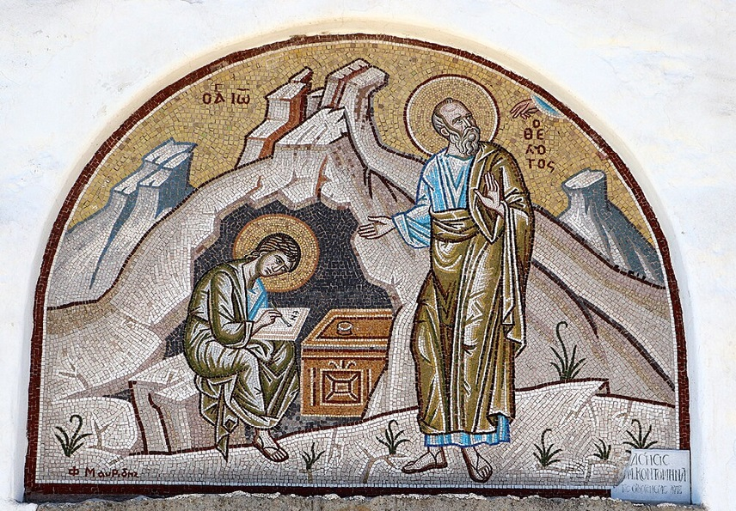
การวิเคราะห์พระธรรมวิวรณ์ สอนโดย อ.Tim จากคำบันทึกของ อ. Max Klein
REVELATION 031
2024 11 25

Slide 2
วิวรณ์ 2:3.
Furthermore, you keep having perseverance [learning and applying under undeserved suffering from the time of Paul in 54 AD until the writing of John in 96 A.D.] and have endured [have passed most, if not all of the undeserved suffering tests] because of My name’s sake and have not fainted [in their souls] under pressure [have not grown weary].
καὶ ὑποµονὴν ἔχεις, καὶ ἐβάστασας διὰ τὸ ὄνοµά µου, καὶ οὐ κεκοπίακες.
เรารู้ว่าพวกเจ้าได้ทนและมีความเพียร และเหนื่อยยากเพราะเห็นแก่นามของเรา และมิได้อ่อนระอาไป

Slide 3
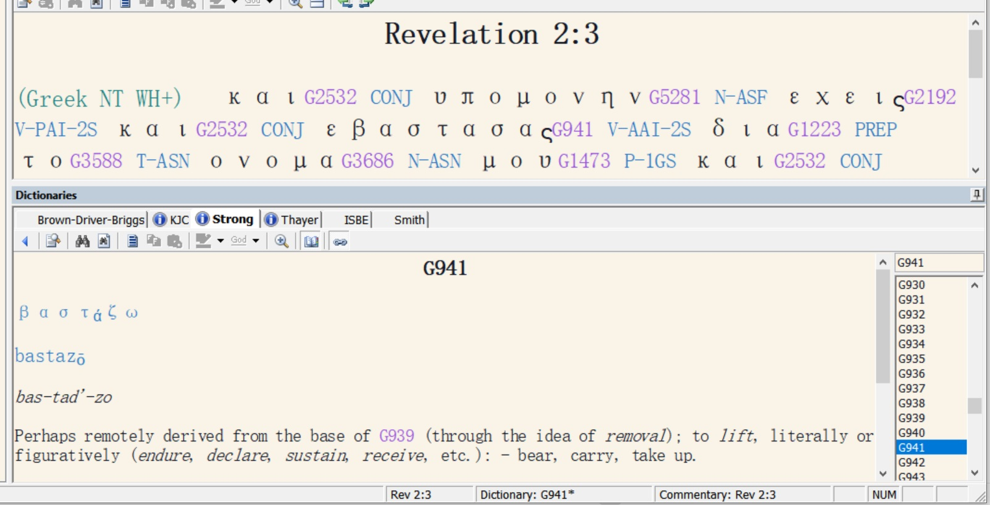

Slide 4
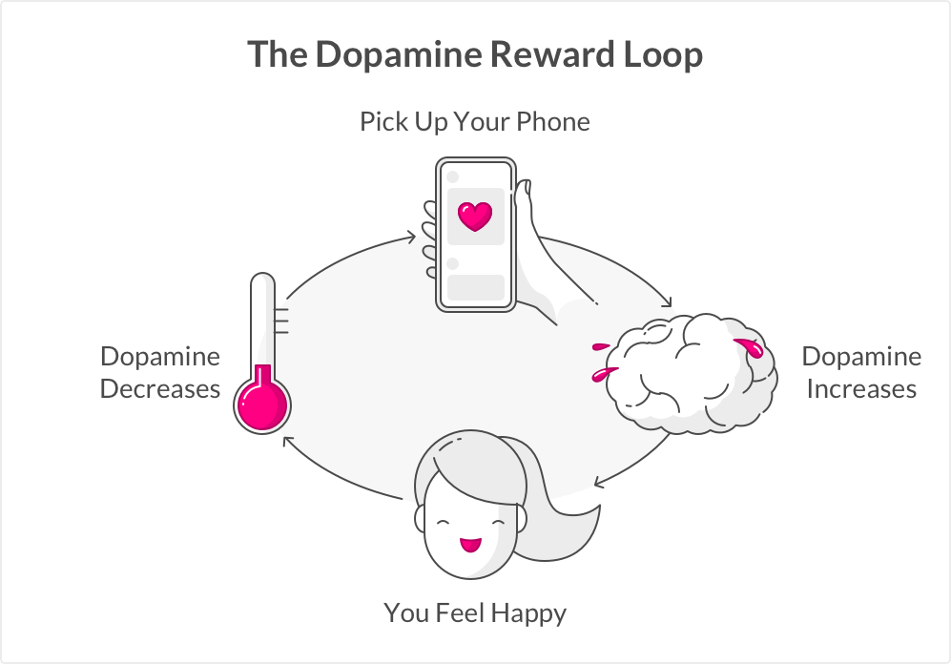

Slide 5


Slide 6
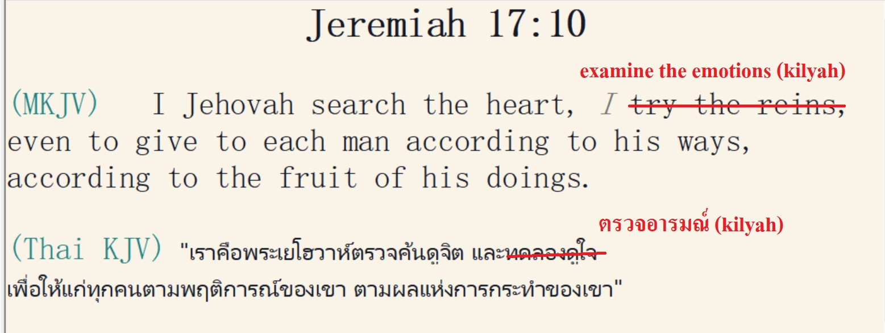

Slide 7
2Co 6:11 O Corinthians, our mouth is opened to you, our heart has been enlarged. 12 You are not restrained in us, but you are restrained in your own affections.
2Co 6:11 โอ ท่านชาวโครินธ์ เราพูดกับท่านอย่างไม่ปิดบังเลย และใจของเราก็เปิดรับท่าน 12 ใจของท่านทั้งหลายไม่ได้ปิดเพราะเรา แต่ปิดเพราะความรู้สึกของตนเอง

Slide 8
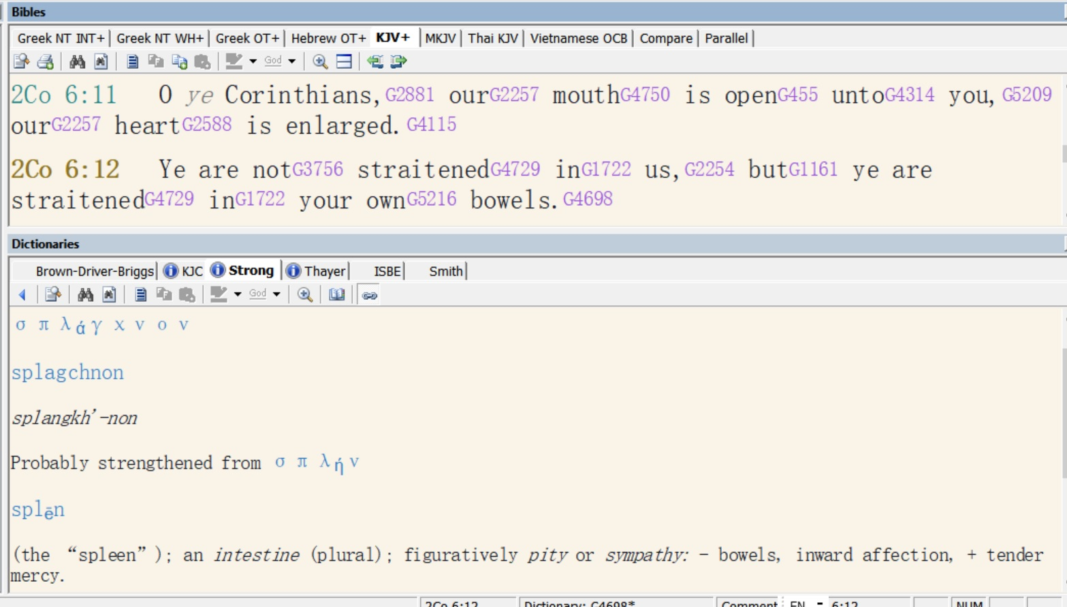

Slide 9
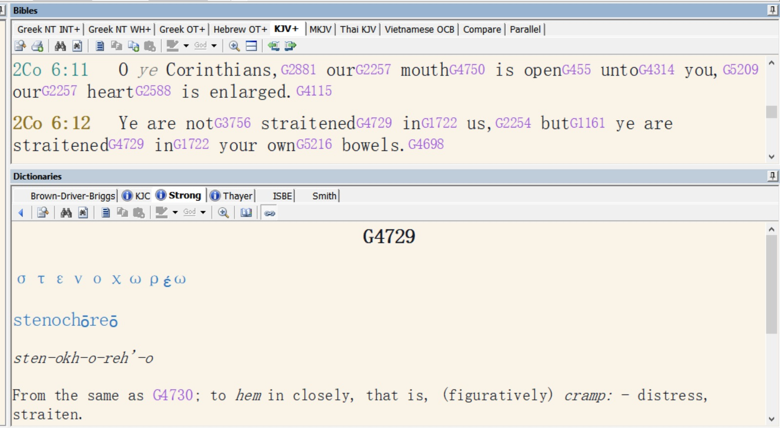

Slide 10
“My emotions [kilyah] will rejoice when your lips speak what is right,” (Proverbs 23:16 [context = earthly father speaking to his son cf. v. 23:22])
เออ วิญญาณ อารมณ์ (kilyah) ของเราจะเปรมปรีดิ์ เมื่อริมฝีปากของเจ้าพูดสิ่งที่ถูกต้อง
Psalms 7:9 “Let the evil within wicked people come to an end, but make the righteous person secure, O righteous God who examines thoughts and emotions [kilyah]
โอ ขอให้ความชั่วร้ายของคนชั่วจงมาถึงที่สิ้นสุด แต่ขอทรงสถาปนาคนชอบธรรมขึ้น เพราะพระเจ้าผู้ทรงชอบธรรมทรงทดลองความคิดและอารมณ์ทั้งหลาย

Slide 11
8. Satan’s attempt to blind the minds of unbelievers through religion, 2 Corinthians 4:4, “In whose case, the god of this world [Satan] has blinded the minds of the unbelieving so that they might not see the light of the gospel of the glory of Christ who is the image of God.” ส่วนคนที่ไม่เชื่อนั้น พระของยุคนี้ได้กระทำใจของเขาให้มืดไป เพื่อไม่ให้ความสว่างของข่าวประเสริฐอันมีสง่าราศีของพระคริสต์ ผู้เป็นพระฉายของพระเจ้า ส่องแสงถึงพวกเขา
The luring of Christians away from the execution of the spiritual life through legalism and emotion is part of Satan’s plan of evil as per 2 Corinthians 2:11, “so that no advantage would be taken of us by Satan for we are not ignorant of his schemes.” เพื่อไม่ให้ซาตานมีชัยเหนือเรา เพราะเรารู้กลอุบายของมันแล้ว

Slide 12
Evil is the adverse trend of society which leads to the malfunction of society, the removal of the legitimate authority and ultimately the destruction of society.
Evil is Satan’s policy and function as the ruler of this world. Evil is Satan’s system by which he administers the rulership of this world, attempting to neutralize free will and centralize power and so gain complete control (Dan. 7; Rev. 13; 17).
Though Satan would like to bring in a world government under his authority, a rule sponsoring world peace and prosperity, he neither has the integrity nor the ability to accomplish this goal.

Slide 13
วิวรณ์ 2:3.
Furthermore, you keep having perseverance [learning and applying under undeserved suffering from the time of Paul in 54 AD until the writing of John in 96 A.D.] and have endured [have passed most, if not all of the undeserved suffering tests] because of My name’s sake and have not fainted [in their souls] under pressure [have not grown weary].
καὶ ὑποµονὴν ἔχεις, καὶ ἐβάστασας διὰ τὸ ὄνοµά µου, καὶ οὐ κεκοπίακες.
เรารู้ว่าพวกเจ้าได้ทนและมีความเพียร และเหนื่อยยากเพราะเห็นแก่นามของเรา และมิได้อ่อนระอาไป

Slide 14
Revelation 2:4.
‘But I hold [aoristic present is very Koine] this against you, that you have abandoned [deserted] your most important [first in degree] love [their love for God the Father and the Lord Jesus Christ].
ἀλλὰ ἔχω κατὰ σοῦ ὅτι τὴν ἀγάπην σου τὴν πρώτην ἀφῆκες.
แต่เรามีข้อที่จะต่อว่าเจ้าบ้าง คือว่าเจ้าละทิ้งความรักดั้งเดิมของเจ้า

Slide 15
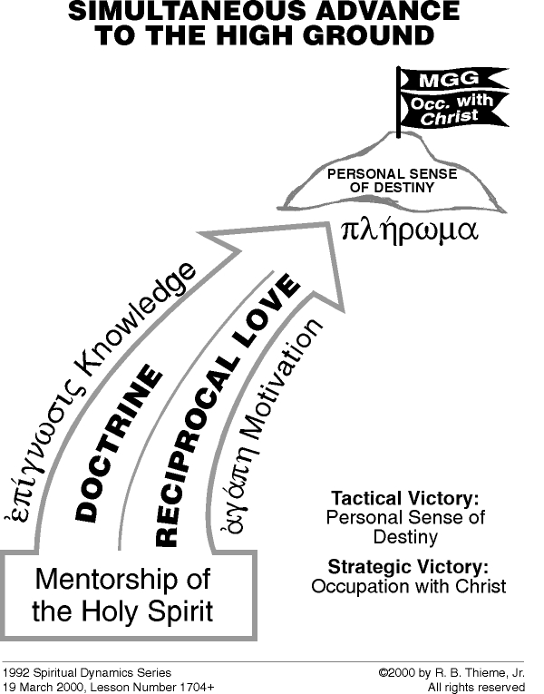

Slide 16
Suffering is your FRIEND
Jas 1:2-4 พี่น้องของข้าพเจ้า เมื่อท่านทั้งหลายตกอยู่ในการทดลองต่างๆก็จงถือว่าเป็นเรื่องน่ายินดีทั้งสิ้น เพราะท่านทั้งหลายรู้ว่า การทดลองความเชื่อของท่านนั้น ทำให้เกิดความเพียร และจงให้ความเพียรนั้นกระทำการจนสำเร็จ เพื่อท่านทั้งหลายจะสมบูรณ์ครบถ้วนไม่ขาดสิ่งใดเลย
Phil. 4:1 เหตุฉะนั้นพี่น้องทั้งหลายของข้าพเจ้า ผู้เป็นที่รัก เป็นที่ปรารถนา เป็นที่ยินดี และเป็นมงกุฎของข้าพเจ้า พวกที่รักของข้าพเจ้า จงยืนมั่นในองค์พระผู้เป็นเจ้า

Slide 17
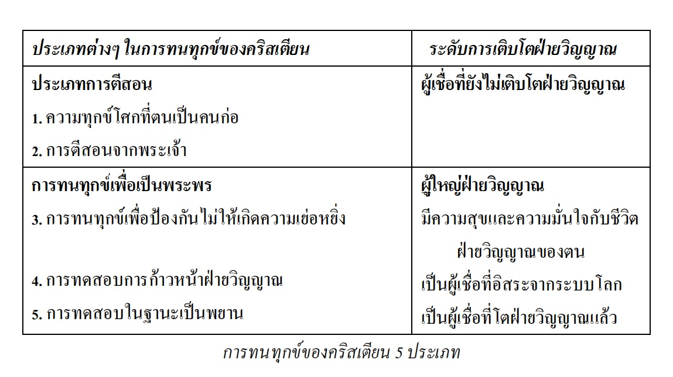

Slide 18
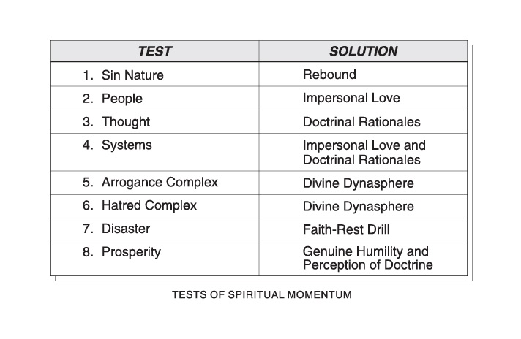
They endured under testing; first they passed Providential Preventive Suffering with its three tests namely people, thought and system testing.
These tests are a warm-up for the different Momentum Tests.

Slide 19
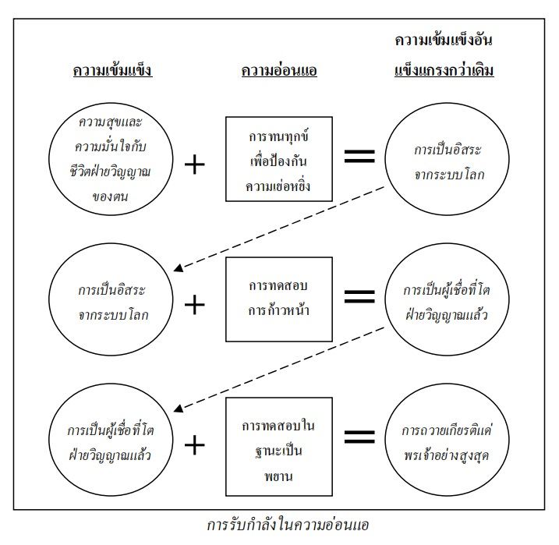
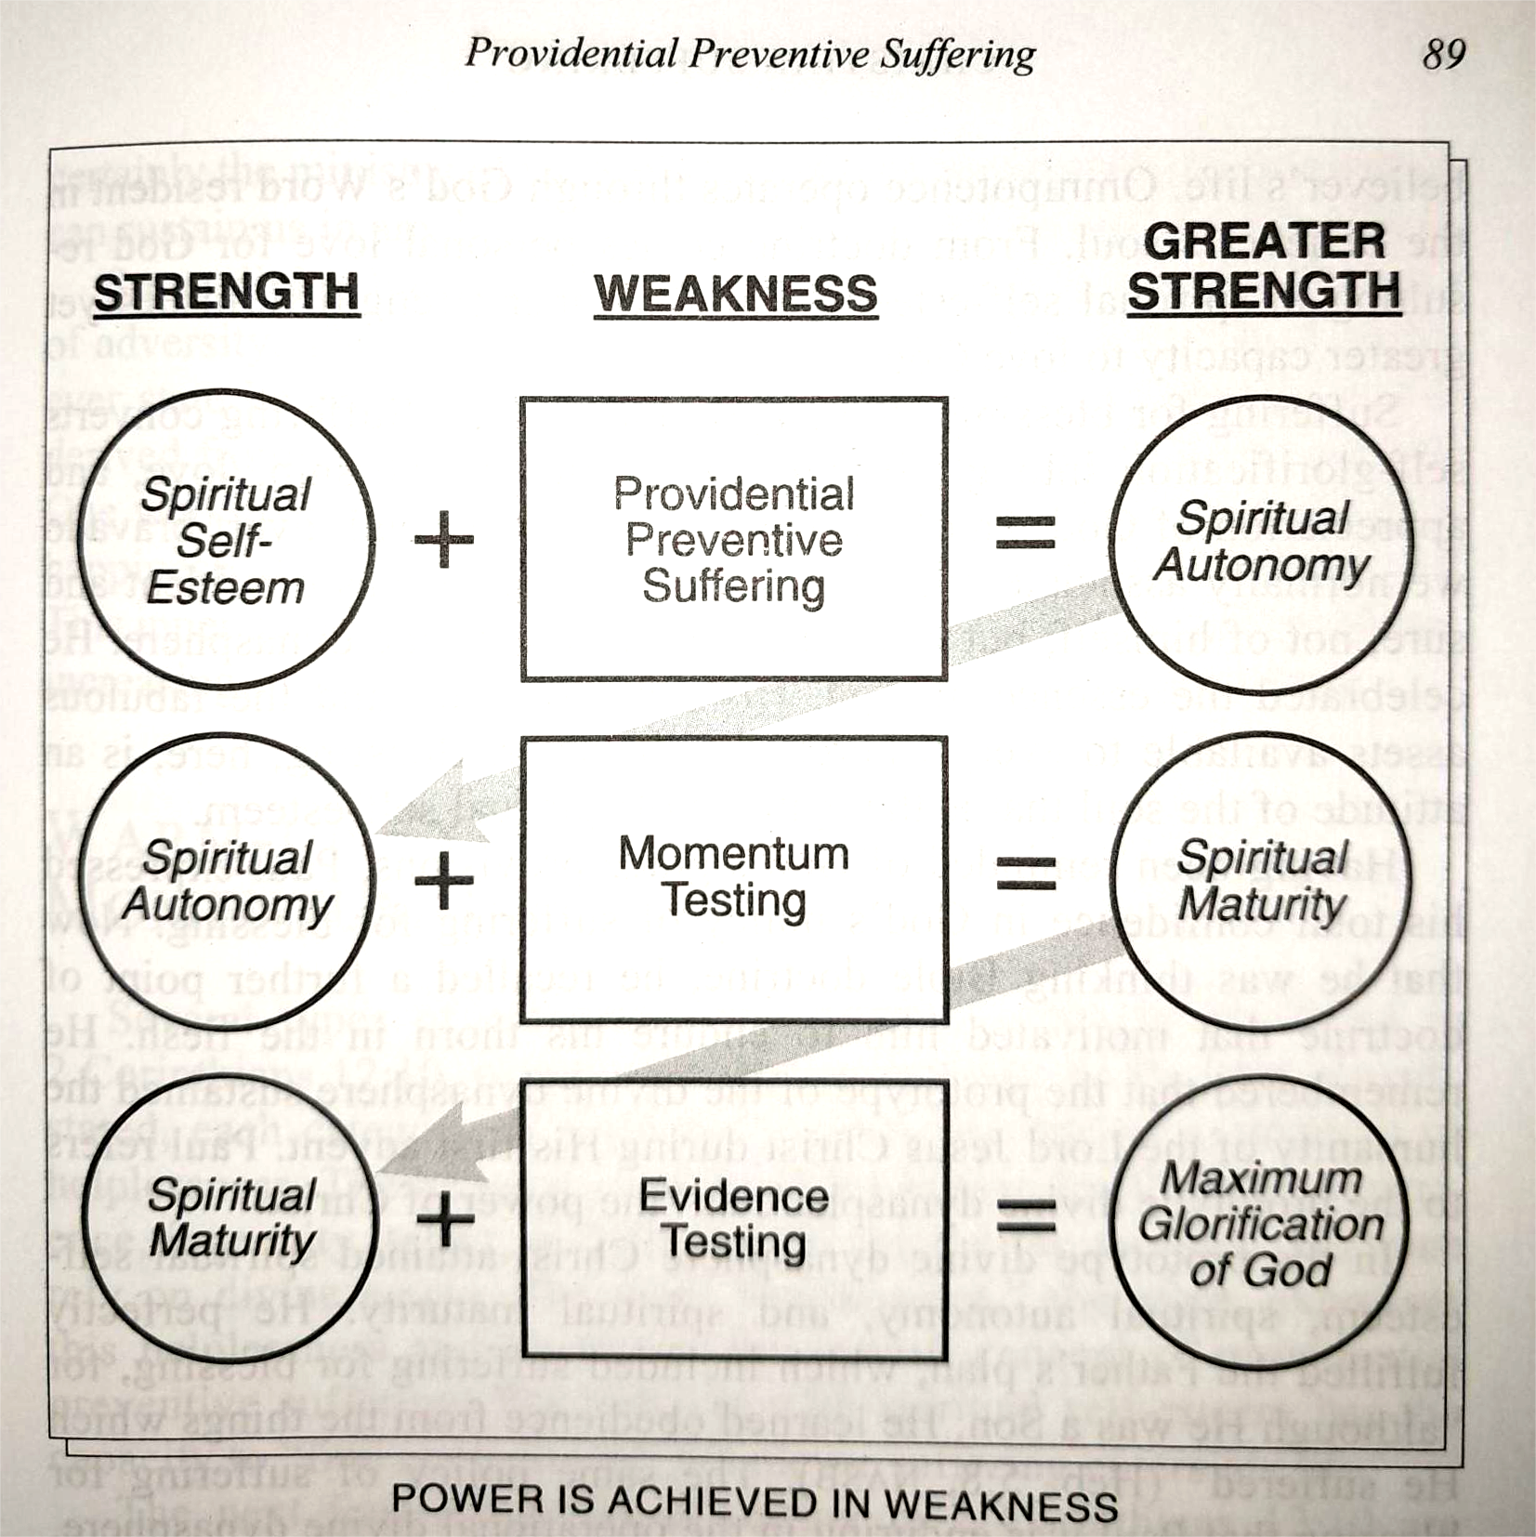
2 คร. 12:9-10; ฟป. 4:11-13

Slide 20
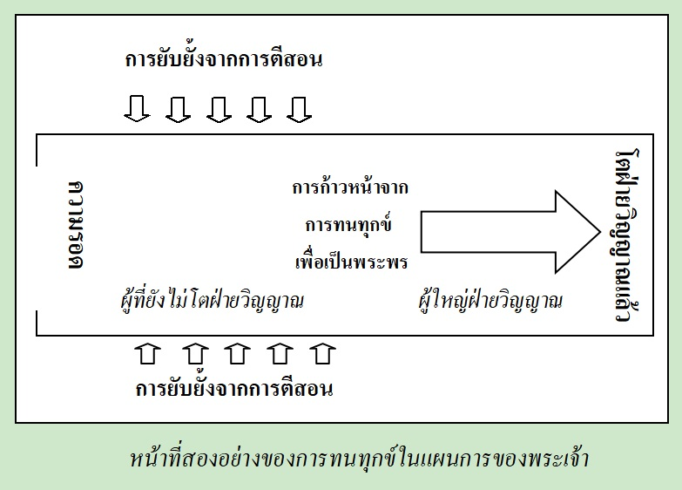
จากหนังสือ การทนทกุข์ของคริสเตียน หน้าที่ 3

